Slide 1

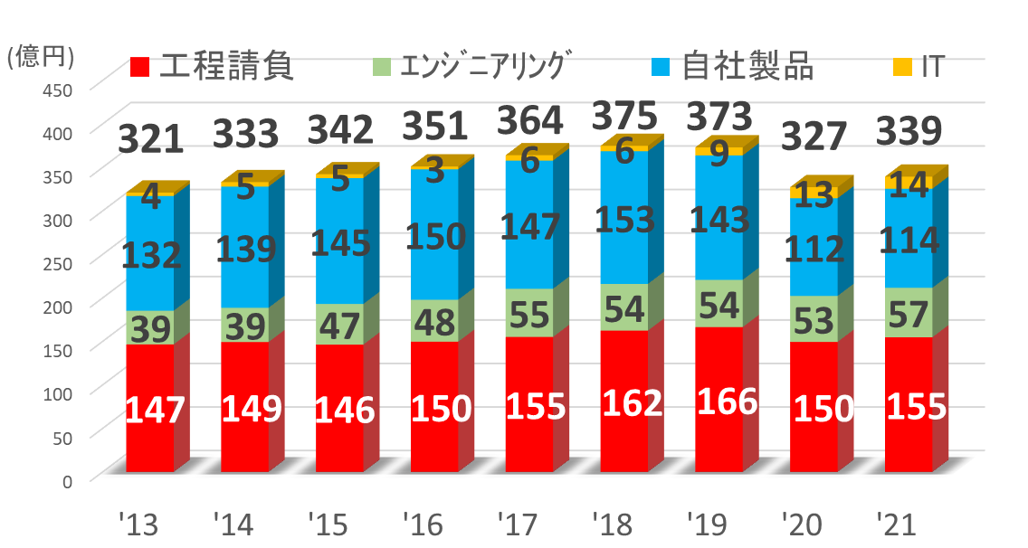
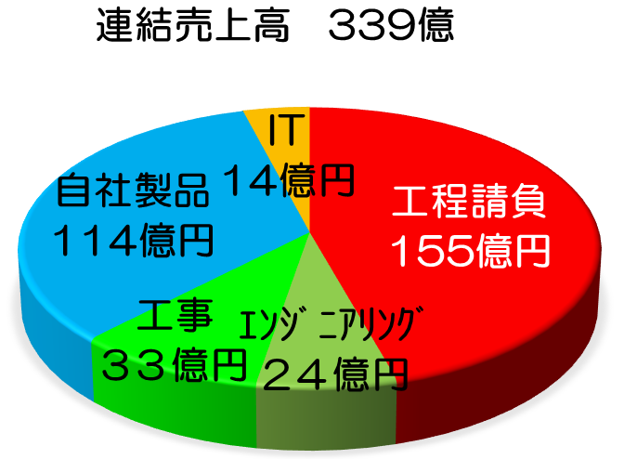
Khái quát công ty
●Thành lập:
Ngày 1 tháng 5 năm 1916
Linh vật của Mishima Kosan Co.,Ltd.
Kouki-kun
●Vốn điều lệ:
359.500.000 yên
●Trụ sở chính:
Edamitsu, quận Yahatahigashi, thành phố Kitakyushu, tỉnh Fukuoka
● Cơ sở:
Độc lập: Tỉnh Fukuoka, tỉnh Chiba, tỉnh Ibaraki, tỉnh Saitama, Tỉnh Kanagawa, Osaka, Tokyo
Liên kết: Tỉnh Fukuoka, tỉnh Chiba, tỉnh Kanagawa, Tokyo, Trung Quốc, Nga, Ấn Độ
7 công ty trong nước, 3 công ty ở nước ngoài
●Số lượng nhân viên:
Liên kết: 2.628 người (tháng 12 năm 2021)
Doanh thu hợp nhất: 33,9 tỷ
Tỷ yên
Hợp đồng theo công đoạn
Kỹ thuật
Sản phẩm của công ty chúng tôi
Sản phẩm của công ty: 11,4 tỷ yên
1,4 tỷ yên
Hợp đồng theo công đoạn
15,5 tỷ yên
Công trình
3,3 tỷ yên
Kỹ thuật
2,4 tỷ yên
Notes:
2022年見通し 売上高355億(連結)
会社概要について。
本社は北九州市八幡東区、JR枝光駅のすぐ横にあります。
国内には北九州・大阪・関東で合計12か所事業所があります。連結では＋20拠点で国内32拠点です。
海外には、中国2か所・インド・ロシアの4か所に拠点があります。
規模は、（読む）
主な事業内容は、製鉄所・化学品工場の工程請負、金型を中心とする自社製品の製造、
自動車製造ラインの設計など、です。
時代に合わせ、多角的に事業を展開しています。

Slide 2

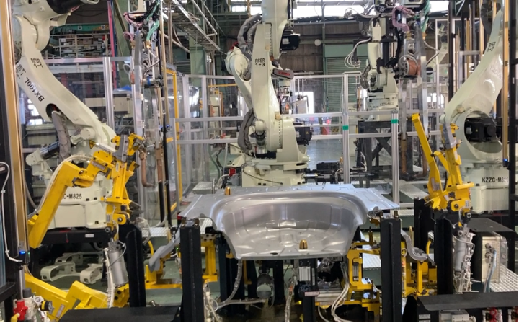
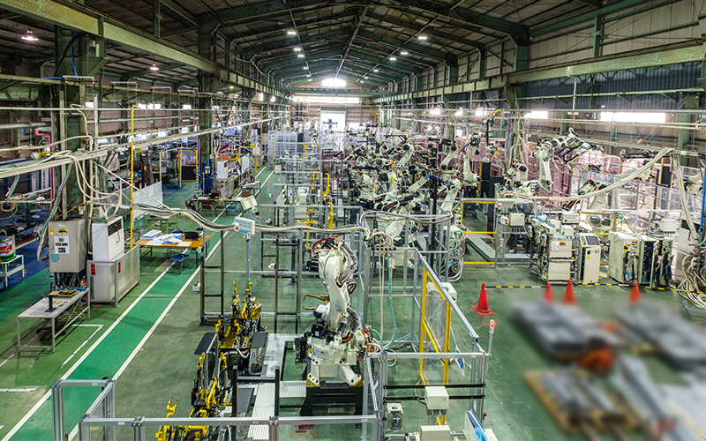
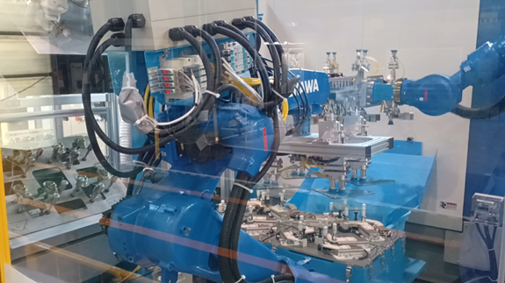

Giới thiệu hoạt động kinh doanh ① Thiết bị: Kỹ thuật
Chuyên cung cấp xe ô tô, hóa chất, thép và các thiết bị cần thiết khác cho sản xuất
Notes:
レクサス製造設備を作っている

Slide 3

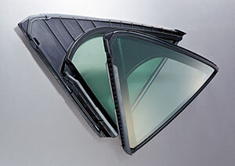
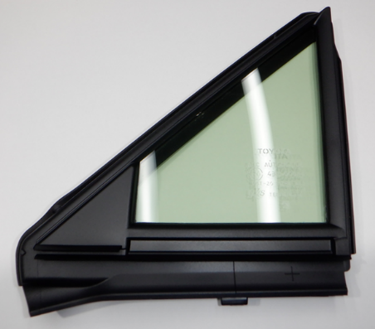
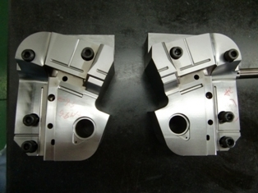
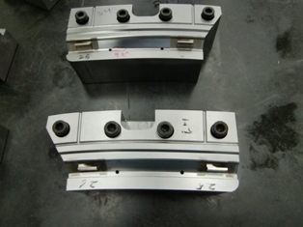
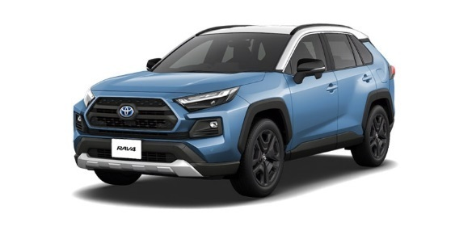
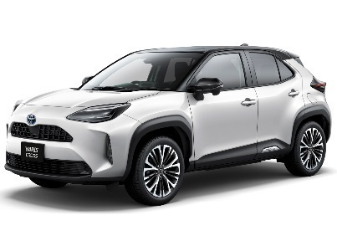

Giới thiệu hoạt động kinh doanh (2) Sản phẩm: Các sản phẩm của Mishima Kosan
Kinh doanh MAW (* Module Assembly Window (cửa sổ lắp ráp mô-đun))
Sản xuất khuôn ép phun có thể đúc nguyên khối kính cửa sổ xe ô tô và nhựa
(Đây là sản phẩm được đúc nguyên khối từ kính và nhựa)
Sản phẩm MAW
Cửa sổ bên hông xe
Kính chắn gió sau
Băng ghế phía trước

Slide 4


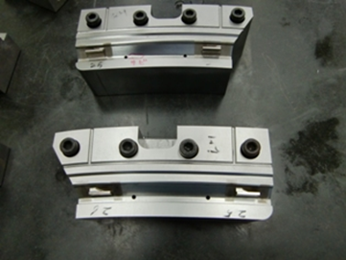

Chi tiết về hoạt động kinh doanh mà phía Việt Nam yêu cầu
① Thiết bị : Kỹ thuật
・Tạo bản vẽ 2D (bản vẽ linh kiện, bản vẽ lắp ráp)
dựa trên mô hình 3D do công ty chúng tôi cung cấp
Phần mềm sử dụng
② Sản phẩm: Các sản phẩm của Mishima Kosan
・Sản xuất linh kiện khuôn ép phun

